Slide 1

Bootstrap
Bootstrap 是最受欢迎的 HTML、CSS 和 JS 框架，用于开发响应式布局、移动设备优先的 WEB 项目。

Slide 2

目录
1
起步
全局样式
2
组件
3
作业
4

Slide 3
起步
1
下载
中文官网：http://bootcss.com/
2
目录结构
css/、js/ 和 fonts/ 目录分别包含了 CSS、JS 和字体图标的源码和压缩后代码。
3
<!-- 新 Bootstrap 核心 CSS 文件 -->
<link rel="stylesheet" href="http://cdn.bootcss.com/bootstrap/3.2.0/css/bootstrap.min.css">
<!-- 可选的Bootstrap主题文件（一般不用引入） -->
<link rel="stylesheet" href="http://cdn.bootcss.com/bootstrap/3.2.0/css/bootstrap- theme.min.css">
<!-- jQuery文件。务必在bootstrap.min.js 之前引入 -->
<script src="http://cdn.bootcss.com/jquery/1.11.1/jquery.min.js"></script>
<!-- 最新的 Bootstrap 核心 JavaScript 文件 -->
<script src="http://cdn.bootcss.com/bootstrap/3.2.0/js/bootstrap.min.js"></script>
安装

Slide 4
全局样式
1
1
1
1
1
6
HTML5 文档类型
HTML5 文档类型
HTML5 文档类型
概览
表单
2
7
栅格系统
按钮
3
8
排版
排版
排版
图片
4
9
排版
代码
排版
辅助类
5
10
排版
表格
排版
响应式工具

Slide 5
概览
HTML5 文档类型，在你项目中的每个页面都要参照下面的格式进行设置。
<!DOCTYPE html> <html lang="zh-CN"> ... </html>
移动设备优先，为了确保适当的绘制和触屏缩放，需要在 <head> 之中添加 viewport 元数据标签。
<meta name="viewport" content="width=device-width, initial-scale=1">
通过为视口（viewport）设置 meta 属性为 user-scalable=no 可以禁用其缩放（zooming）功能
<meta name="viewport" content="width=device-width, initial-scale=1, maximum-scale=1, user-scalable=no">
布局容器
.container 类用于固定宽度并支持响应式布局的容器。
<div class="container"> ... </div>
.container-fluid 类用于 100% 宽度，占据全部视口（viewport）的容器。
<div class="container-fluid"> ... </div>

Slide 6
栅格系统
Bootstrap 提供了一套响应式、移动设备优先的流式栅格系统，随着屏幕或视口（viewport）尺寸的增加，系统会自动分为最多12列。
栅格系统用于通过一系列的行（row）与列（column）的组合来创建页面布局，你的内容就可以放入这些创建好的布局中。下面就介绍一下 Bootstrap 栅格系统的工作原理：
“行（row）”必须包含在 .container （固定宽度）或 .container-fluid （100% 宽度）中，以便为其赋予合适的排列（aligment）和内补（padding）。
通过“行（row）”在水平方向创建一组“列（column）”。
你的内容应当放置于“列（column）”内，并且，只有“列（column）”可以作为行（row）”的直接子元素。
类似 .row 和 .col-xs-4 这种预定义的类，可以用来快速创建栅格布局。Bootstrap 源码中定义的 mixin 也可以用来创建语义化的布局。
通过为“列（column）”设置 padding 属性，从而创建列与列之间的间隔。通过为 .row 元素设置负值 margin 从而抵消掉为 .container 元素设置的
padding，也就间接为“行（row）”所包含的“列（column）”抵消掉了padding。
如果一“行（row）”中包含了的“列（column）”大于 12，多余的“列（column）”所在的元素将被作为一个整体另起一行排列。

Slide 7
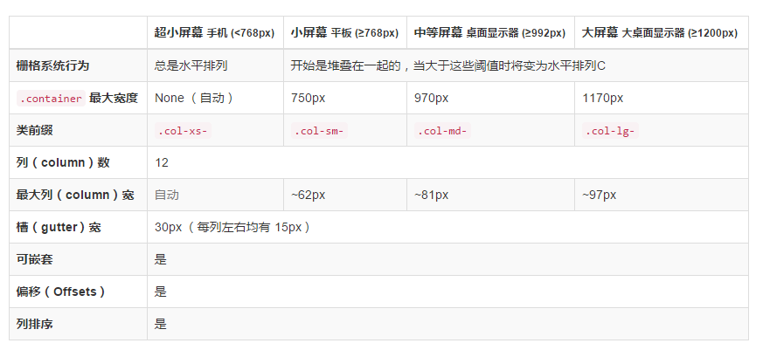
栅格系统
列偏移
使用 .col-md-offset-* 类可以将列向右侧偏移。这些类实际是通过使用 * 选择器为当前元素增加了左侧的边距（margin）。例如，.col-md-offset-4 类将 .col-md-4 元素向右侧偏移了4个列（column）的宽度。
嵌套列
为了使用内置的栅格系统将内容再次嵌套，可以通过添加一个新的 .row 元素和一系列 .col-sm-* 元素到已经存在的 .col-sm-* 元素内。被嵌套的行（row）所包含的列（column）的个数不能超过12（其实，没有要求你必须占满12列）。
列排序
通过使用 .col-md-push-* 和 .col-md-pull-* 类就可以很容易的改变列（column）的顺序。
<div class="row"> <div class="col-md-9 col-md-push-3">.col-md-9 .col-md-push-3</div> <div class="col-md-3 col-md-pull-9">.col-md-3 .col-md-pull-9</div> </div>

Slide 8
排版
标题：HTML 中的所有标题标签，<h1> 到 <h6> 均可使用。另外，还提供了 .h1 到 .h6 类，为的是给内联（inline）属性的文本赋予标题的样式。
页面主体：Bootstrap 将全局 font-size 设置为 14px，line-height 设置为 1.428。这些属性直接赋予 <body> 元素和所有段落元素。另外，<p> （段落）元素还被设 置了等于 1/2 行高（即 10px）的底部外边距（margin）。
中心内容：通过添加 .lead 类可以让段落突出显示。
内联文本元素：You can use the mark tag to <mark>highlight</mark> text.
被删除的文本：对于被删除的文本使用 <del> 标签。
其他文本效果：没用的文本使用 <s> 标签 ，额外插入的文本使用 <ins> 标签，为文本添加下划线，使用 <u> 标签，小号文本<small>标签或.small,大小为父级容器85%，
文本对齐：. text-left , .text-right, .text-center, .text-justify, .text-nowrap
文本大小写：. text-lowercase , .text-uppercase, .text-capitalize
基本缩略语：<abbr title="attribute">attr</abbr>
首字母缩略语：为缩略语添加 .initialism 类，可以让 font-size 变得稍微小些。 <abbr title="HyperText Markup Language" class="initialism">HTML</abbr>
地址：<address>…</address>
引用：<blockquote>…</blockquote>
列表：.list-unstyled :去除列表默认样式 和左侧外边距 .list-inline 将所有元素放置于同一行。
描述：带短语的描述列表：<dl> <dt>...</dt> <dd>...</dd> </dl>
.dl-horizontal 可以让 <dl> 内的短语及其描述排在一行。 <dl class=“dl-horizontal”> <dt>...</dt> <dd>...</dd> </dl>
通过 text-overflow 属性（bootstrap 已设置），水平排列的描述列表将会截断左侧太长的短语。在较窄的视口（viewport）内，列表将变为默认堆叠排列的布局方式。

Slide 9
代码
内联代码：<code>&lt;section&gt;</code>
用户输入：To switch directories, type <kbd>cd</kbd> followed by the name of the directory.<br> To edit settings, press <kbd><kbd>ctrl</kbd> + <kbd>,</kbd></kbd>
代码块：<pre>&lt;p&gt;Sample text here...&lt;/p&gt;</pre>
变量：<var>y</var> = <var>m</var><var>x</var> + <var>b</var>
程序输出：<samp>This text is meant to be treated as sample output from a computer program.</samp>

Slide 10
表格
基本实例 ：为任意 <table> 标签添加 .table 类可以为其赋予基本的样式 — 少量的内补（padding）和水平方向的分隔线。 <table class="table"> ... </table>
条状文表格 ：通过 .table-striped 类可以给 <tbody> 之内的每一行增加斑马条纹样式。 (IE8不支持)
带边框的表格：添加 .table-bordered 类为表格和其中的每个单元格增加边框。 <table class="table table-bordered"> ... </table>
鼠标悬停：通过添加 .table-hover 类可以让 <tbody> 中的每一行对鼠标悬停状态作出响应。<table class="table table-hover"> ... </table>
紧缩表格：通过添加 .table-condensed 类可以让表格更加紧凑，单元格中的内补（padding）均会减半。
状态类：通过这些状态类可以为行或单元格设置颜色。
  .active 鼠标悬停在行或单元格上时所设置的颜色
  .success 标识成功或积极的动作
  .info 标识普通的提示信息或动作
  .warning 标识警告或需要用户注意
  .danger 标识危险或潜在的带来负面影响的动作
响应式表格：
  将任何 .table 元素包裹在 .table-responsive 元素内，即可创建响应式表格，其会在小屏幕设备上（小于768px）水平滚动。当屏幕大于 768px 宽度时，水平滚动条消失。
<div class="table-responsive"> <table class="table"> ... </table> </div>

Slide 11
表单
1
1
1
1
1
6
HTML5 文档类型
HTML5 文档类型
HTML5 文档类型
基本实例
排版
控件尺寸
2
7
排版
内联表单
辅助文本
3
排版
水平排列的表单
4
被支持的控件
5
排版
各种状态

Slide 12
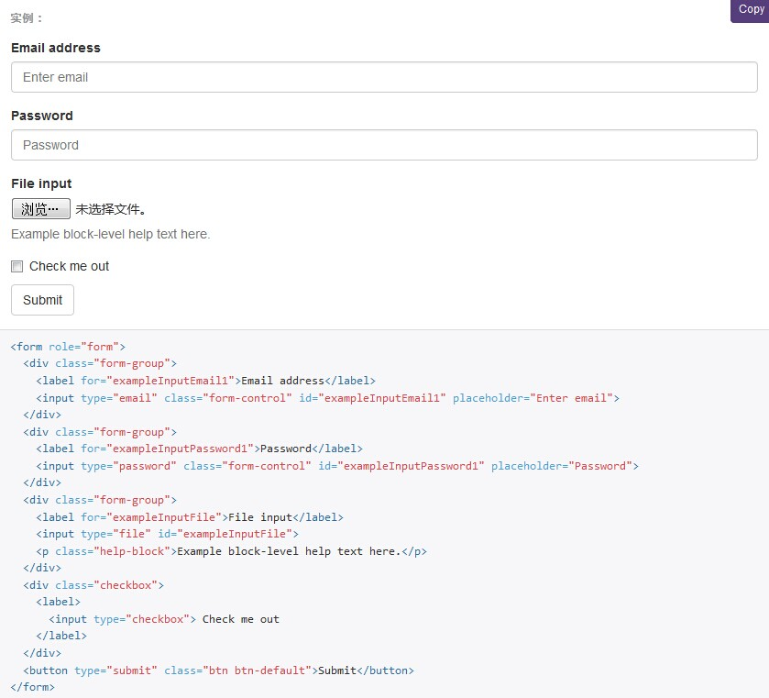
表单-基本实例
单独的表单控件会被自动赋予一些全局样式。所有设置了 .form-control 类的 <input>、<textarea> 和 <select> 元素都将被默认设置宽度属性为 width: 100%;。 将 label 元素和前面提到的控件包裹在 .form-group 中可以获得最好的排列。

Slide 13
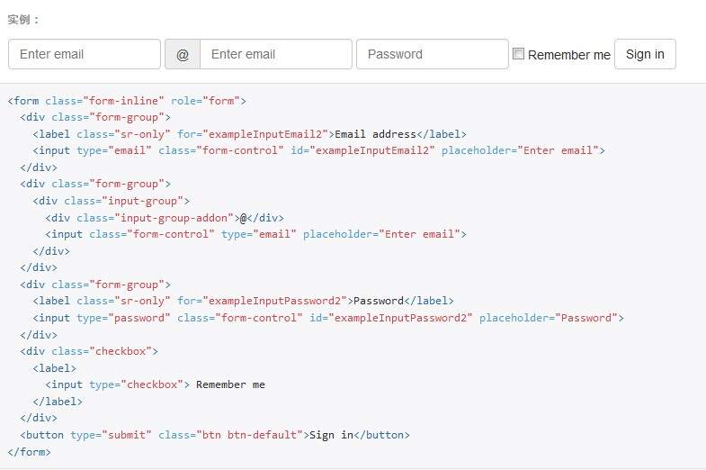
表单-内联表单
为 <form> 元素添加 .form-inline 类可使其内容左对齐并且表现为 inline-block 级别的控件。只适用于视口（viewport）至少在 768px 宽度时（视口宽度再小的话就会使表单折叠）。
需要手动设置宽度
在 Bootstrap 中，输入框和单选/多选框控件默认被设置为 width: 100%; 宽度。在内联表单，我们将这些元素的宽度设置为 width: auto;，因此，多个控件可以排列在同一行。根据你的布局需求，可能需要一些额外的定制化组件。
一定要添加 label 标签
如果你没有为每个输入控件设置 label 标签，屏幕阅读器将无法正确识别。对于这些内联表单，你可以通过为 label 设置 .sr-only 类将其隐藏。

Slide 14
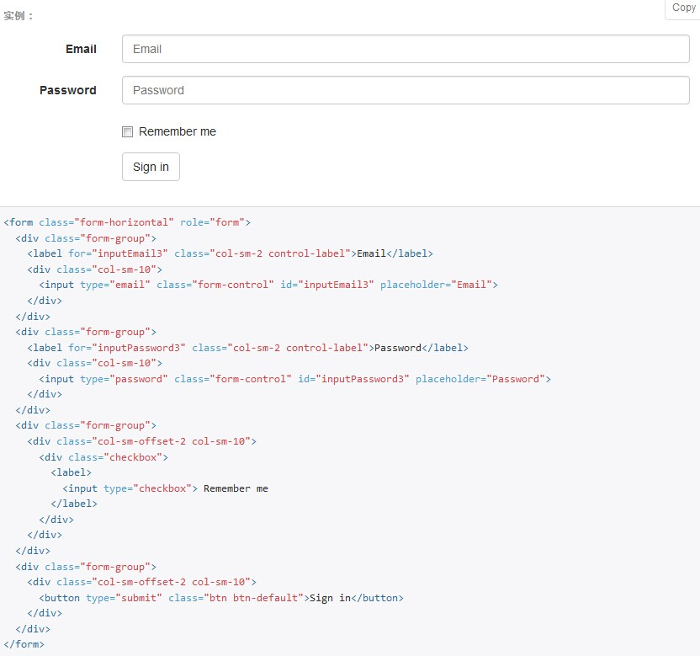
表单-水平排列的表单
通过为表单添加 .form-horizontal 类，并联合使用 Bootstrap 预置的栅格类，可以将 label 标签和控件组水平并排布局。这样做将改变 .form-group 的行为，使其表现为栅格系统中的行（row），因此就无需再额外添加 .row 了。

Slide 15
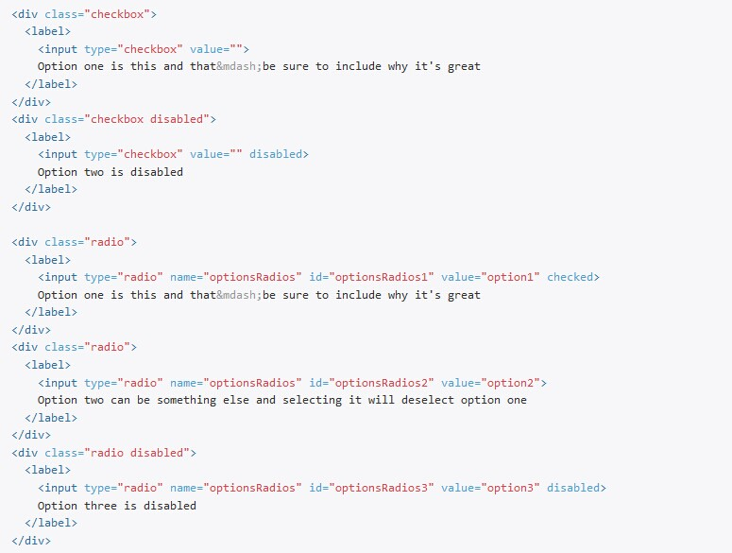
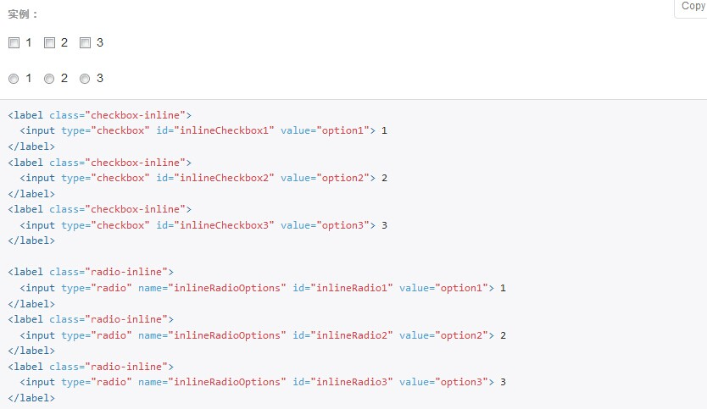
表单 – 被支持的控件
输入框：包括大部分表单控件、文本输入域控件，还支持所有 HTML5 类型的输入控件： text、password、datetime、datetime-local、date、month、time、week、number、email、url、search、tel 和 color。只有正确设置了 type 属性的输入控件才能被赋予正确的样式。
文本域：支持多行文本的表单控件。可根据需要改变 rows 属性。 <textarea class="form-control" rows="3"></textarea>
多选和单选框：多选框（checkbox）用于选择列表中的一个或多个选项，而单选框（radio）用于从多个选项中只选择一个。
设置了 disabled 属性的单选或多选框都能被赋予合适的样式。对于和多选或单选框联合使用的 <label> 标签，如果也希望将悬停于上方的鼠标设置为“禁 止点击”的样式，请将 .disabled 类赋予 .radio、.radio-inline、.checkbox、.checkbox-inline 或 <fieldset>。默认外观（堆叠在一起）
内联单选和多选框：通过将 .checkbox-inline 或 .radio-inline 类应用到一系列的多选框（checkbox）或单选框（radio）控件上，可以使这些控件排列 在一行。
下拉菜单：使用默认选项或添加 multiple 属性可以同时显示多个选项
<select class="form-control"> <option>1</option> <option>2</option> <option>3</option> <option>4</option> <option>5</option> </select> <select multiple class="form-control"> <option>1</option> <option>2</option> <option>3</option> <option>4</option> <option>5</option> </select>
单选，多选框
内联单选，多选框

Slide 16
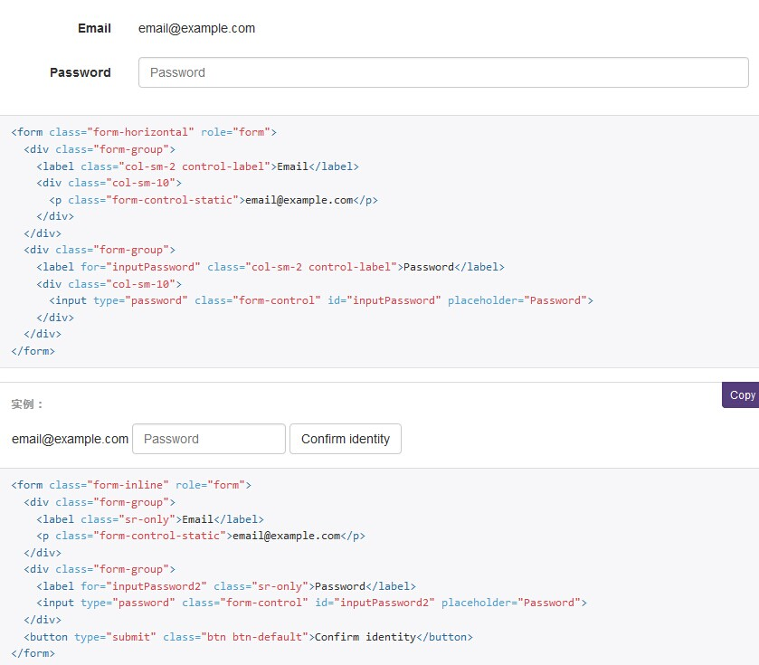
表单-静态控件
如果需要在表单中将一行纯文本和 label 元素放置于同一行，为 <p> 元素添加 .form-control-static 类即可。

Slide 17
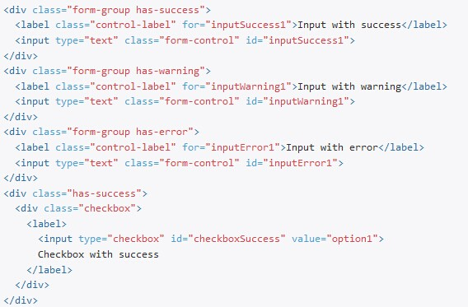
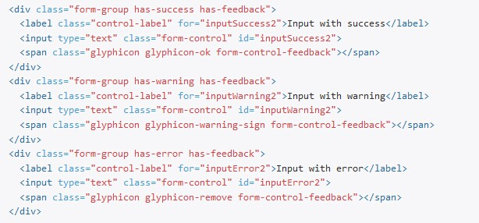
表单-各种状态
输入框焦点 ：我们将某些表单控件的默认 outline 样式移除，然后对 :focus 状态赋予 box-shadow 属性。（bootstrap已做）
被禁用的输入框 ：为输入框设置 disabled 属性可以防止用户输入，并能对外观做一些修改，使其更直观
<input type="text" disabled="" placeholder="Disabled input here…" id="disabledInput" class="form-control">
被禁用的fieldset：为<fieldset> 设置 disabled 属性,可以禁用 <fieldset> 中包含的所有控件。 <a>标签不受影响 IE9 和以下浏览器不支持，最好还是考虑JS实现
只读输入 ：<input type="text" readonly="" placeholder="Readonly input here…" class="form-control">
校验状态：Bootstrap 对表单控件的校验状态，如 error、warning 和 success 状态，都定义了样式。使用时，添加 .has-warning、.has-error 或 .has-success 类到这些控件 的父元素即可。任何包含在此元素之内的 .control-label、.form-control 和 .help-block 元素都将接受这些校验状态的样式。
添加额外的图标：你还可以针对校验状态为输入框添加额外的图标。只需设置相应的 .has-feedback 类并添加正确的图标即可。
自定义图标
校验状态

Slide 18
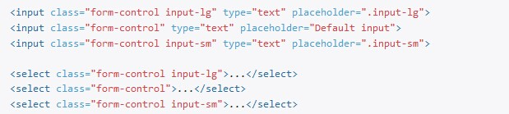
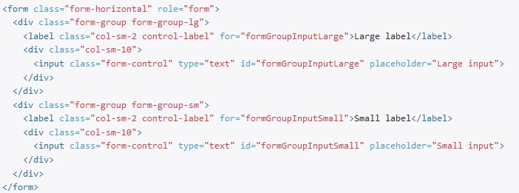
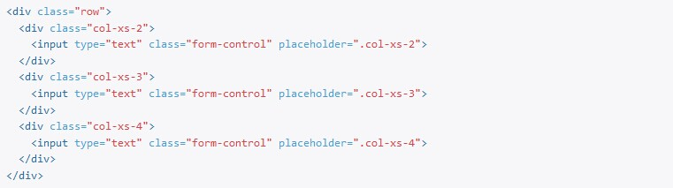
表单-控件尺寸
高度尺寸
水平排列的表单组的尺寸
通过添加 .form-group-lg 或 .form-group-sm 类，为 .form-horizontal 包裹的 label 元素和表单控件快速设置尺寸。
调整列尺寸
用栅格系统中的列（column）包裹输入框或其任何父元素，都可很容易的为其设置宽度。

Slide 19
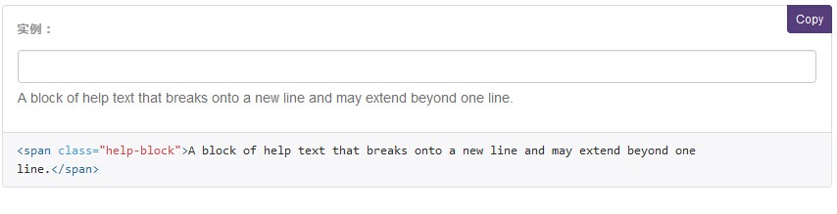
表单-辅助文本
针对表单控件的“块（block）”级辅助文本。

Slide 20
按钮
1
1
1
1
1
HTML5 文档类型
HTML5 文档类型
HTML5 文档类型
预定义样式
2
尺寸
3
排版
激活状态
4
禁用状态
5
按钮类

Slide 21
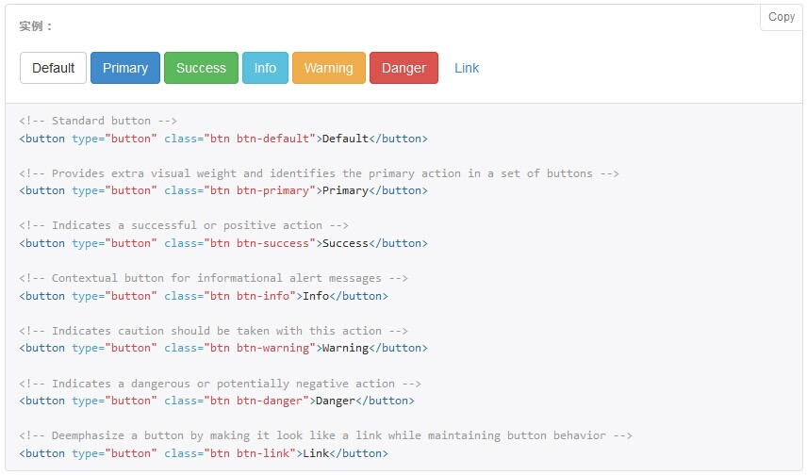
按钮-预定义样式
使用下面列出的类可以快速创建一个带有预定义样式的按钮

Slide 22
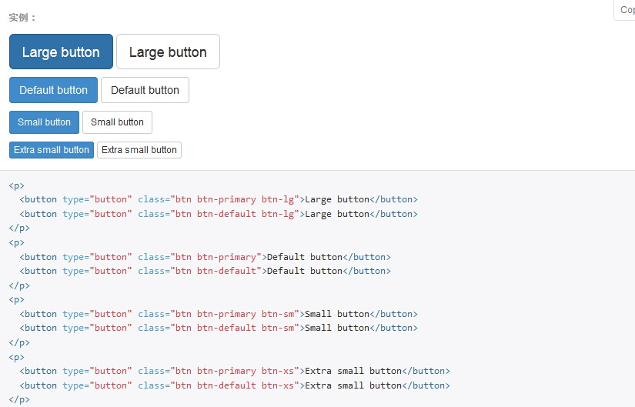
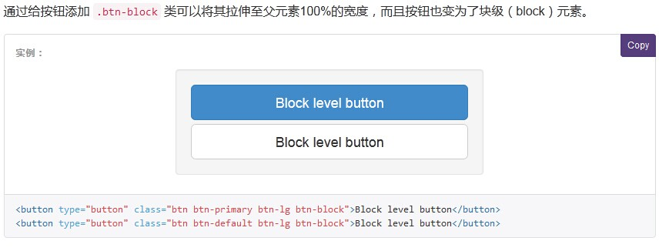
按钮-尺寸
需要让按钮具有不同尺寸吗？使用 .btn-lg、.btn-sm 或 .btn-xs 可以获得不同尺寸的按钮。

Slide 23
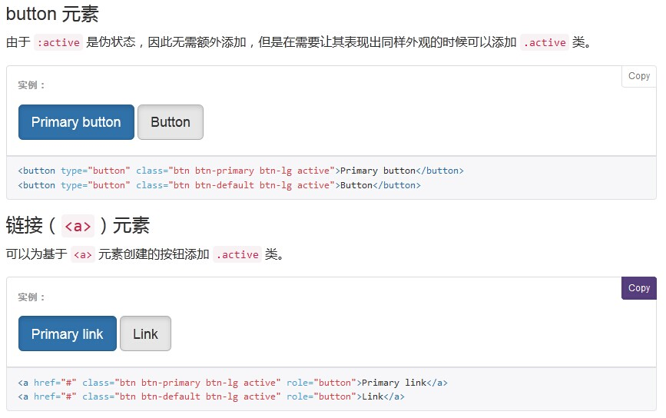
按钮-激活状态
当按钮处于激活状态时，其表现为被按压下去（底色更深、边框夜色更深、向内投射阴影）。对于 <button> 元素，是通过 :active 状态实现的。对于 <a> 元素，是通过 .active 类实现的。然而，你还可以将 .active 应用到 <button> 上，并通过编程的方式使其处于激活状态。

Slide 24
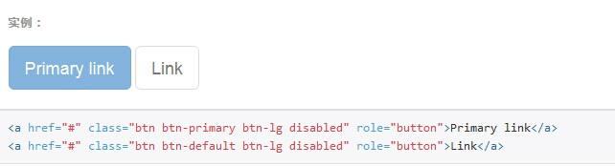
按钮-禁用状态
button 元素
为 <button> 元素添加 disabled 属性，使其表现出禁用状态。（IE9 及以下浏览器背景不兼容）
链接（<a>）元素
为基于 <a> 元素创建的按钮添加 .disabled 类。（上面提到的类只是通过设置 pointer-events: none 来禁止 <a> 元素作为链接的原始功能 ）

Slide 25
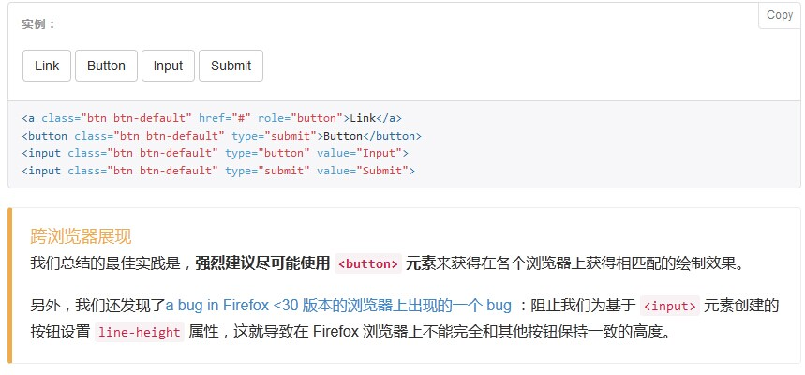
按钮-按钮类
为 <a>、<button> 或 <input> 元素应用按钮类。

Slide 26
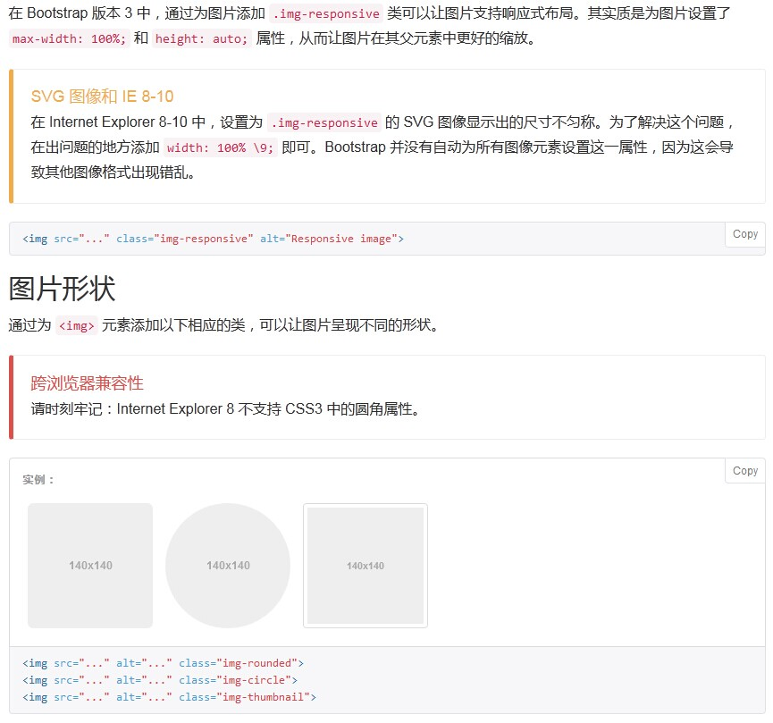
图片

Slide 27
辅助类
1
1
1
1
1
6
HTML5 文档类型
HTML5 文档类型
HTML5 文档类型
文本颜色
居中的内容块
2
7
文本背景
清除浮动
3
8
排版
关闭按钮
排版
显示隐藏内容
4
9
排版
三角符号
排版
阅读器
5
10
排版
快速浮动
排版
图片替换

Slide 28
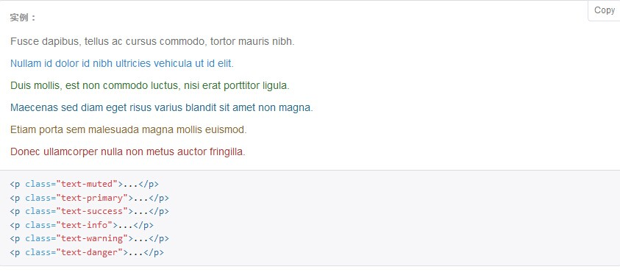
文本颜色

Slide 29
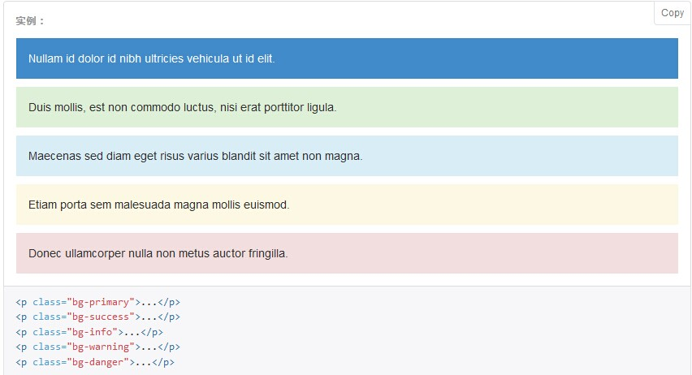
文本背景

Slide 30
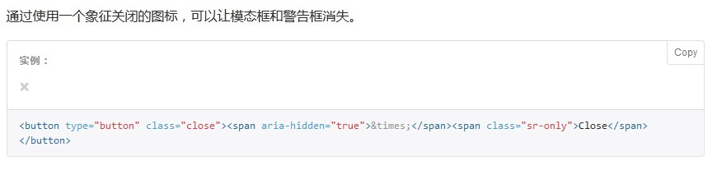
关闭按钮

Slide 31
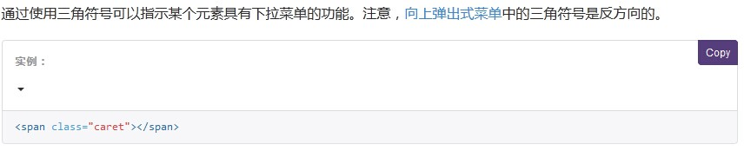
三角符号

Slide 32
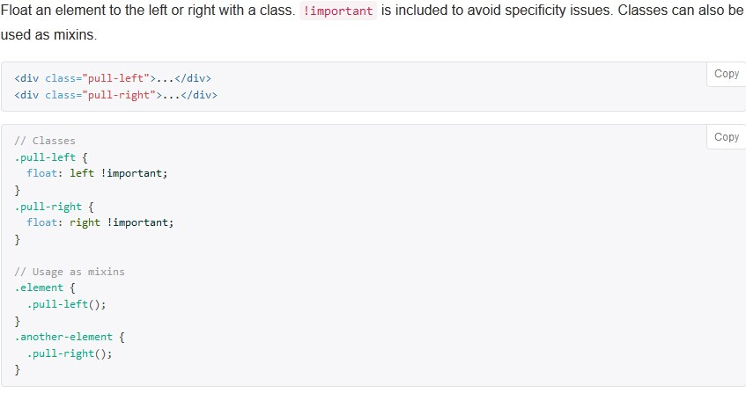
快速浮动
To align components in navbars with utility classes, use .navbar-left or .navbar-right instead. See the navbar docs for details.

Slide 33
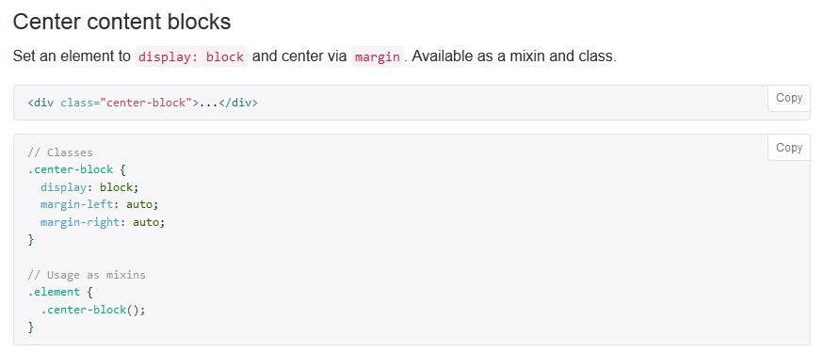
居中的内容块

Slide 34
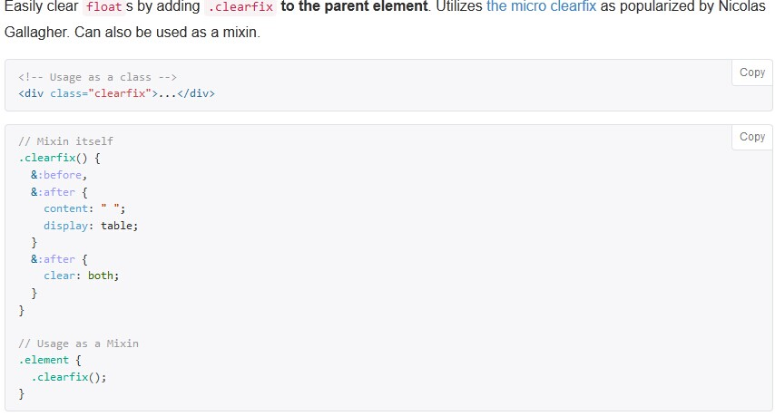
清除浮动

Slide 35
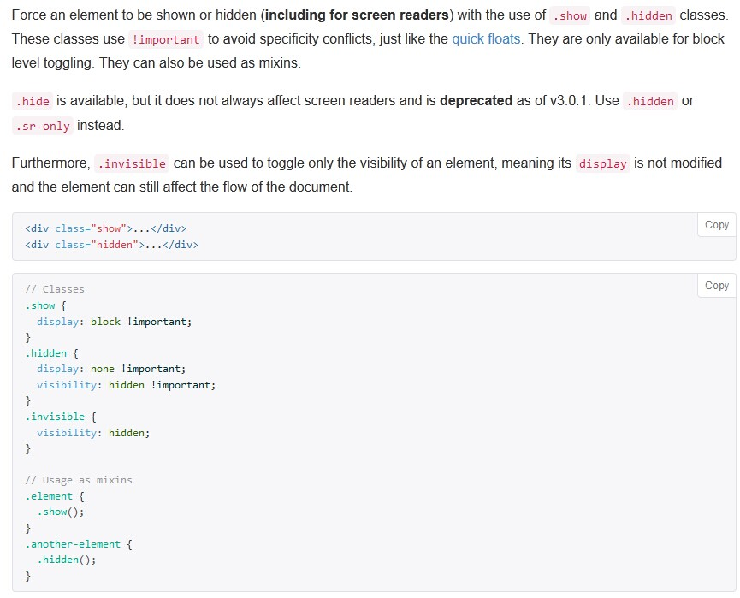
显示隐藏

Slide 36
屏幕阅读器

Slide 37
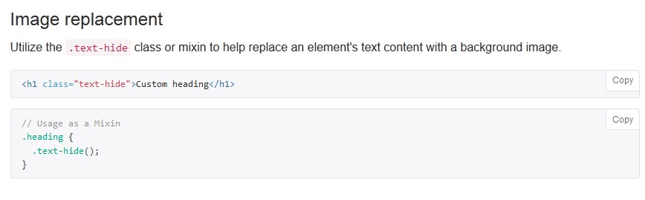
图片替换

Slide 38

谢谢您的耐心阅读！
Bootstrap中文官网：http://v3.bootcss.com

